Slide 1
ЧАПИНА — ЛИПШЮТЦА ОСТРАЯ ЯЗВА ВУЛЬВЫ
У ДЕВОЧКИ – ДИАГНОСТИКА И ЛЕЧЕНИЕ
Профессор Андреева Вера Олеговна ФГБОУ ВО РостГМУ
(Ростов-на-Дону)

Slide 2
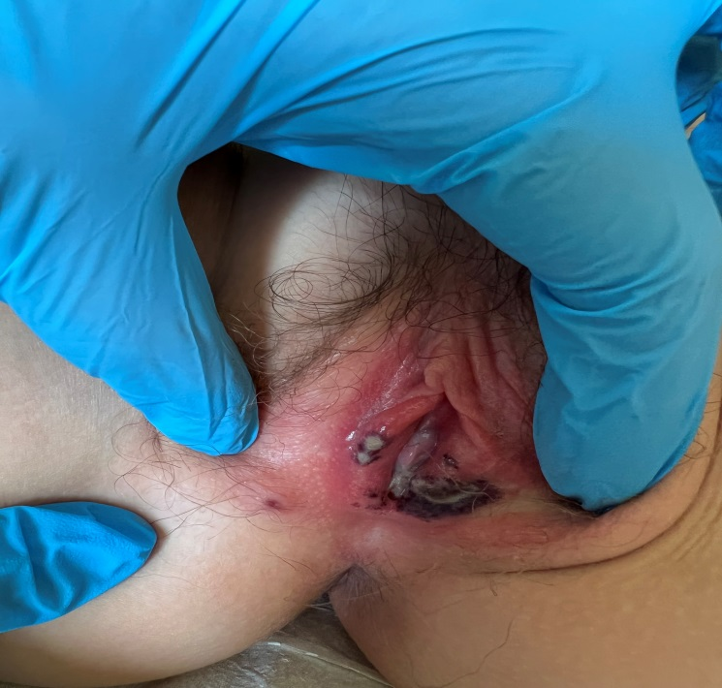
В 1913 г. австрийский дерматолог Бенджамин Липшютц впервые описал острые генитальные язвы у девочек-подростков без каких-либо признаков инфекций, передаваемых половым путем [1]. Эти язвы, называемые язвами Липшютца, также известны как острые генитальные язвы; реактивные острые генитальные язвы, не связанные с инфекциями, передаваемыми половым путем; острые язвы вульвы; первичные афтозные язвы и др.
В систематическом обзоре 2020 г. упоминается лишь 158 описанных случаев [1]. Отсутствие установленных диагностических критериев превращает данное заболевание в диагноз исключения
Schindler Leal A.A., Piccinato C.A., Beck A.P.A., Gomes M.T.V., Podgaec S. Acute genital ulcers: keep Lipschütz ulcer in mind // Arch. Gynecol. Obstet. 2018. Vol. 298, N 5. P. 927–931. DOI: https:// doi.org/10.1007/s00404-018-4866-6

Slide 3
ЧАПИНА — ЛИПШЮТЦА ОСТРАЯ ЯЗВА ВУЛЬВЫ
ОСТРАЯ ЯЗВА ВУЛЬВЫ – обусловлена сенсибилизацией к Lactobacillus casei и проявляющееся появлением одиночных или множественных язв на слизистой вульвы с гнойным отделяемым. Возникает главным образом у девушек и молодых женщин
Возбудитель – Гр (+) Lactobacillus casei, сапрофитирующая на слизистой оболочке влагалища. При иммунодефиците, аллергизации, эти сапрофиты приобретают патогенные свойства. Развитие острой язвы вульвы является результатом гиперергической реакции организма на действие возбудителя, протекающей по типу феномена Артюса
Lactobacillus casei (прежнее название Bacillus crassus, Bacillus vaginalis Doderlein), может стать причиной развития острого заболевания наружных гениталий, определяемого как острая язва вульвы Липшютца — Чапина (ulcus vulvae acutum Lipschutz-Tchapin)

Slide 4
ЭТИОЛОГИЯ
Приобретение своеобразной патогенности Lactobacillus casei (переход из сапрофитирующего состояния) в ответ на иммунные дискорреляции.
Повышенная аллергическая (извращенная) чувствительность и сенсибилизация организма к данному возбудителю (внутрикожная реакция с вакциной влагалищной палочки и реакция связывания комплемента у больных положительны)
Снижение реактивности организма - заболевание часто развивается после перенесенных инфекций (ангина, тонзиллит, пневмония, туберкулез).
Lactobacillus casei обнаруживают в значительном количестве в гнойном отделяемом язв при окраске по Граму или метиленовым синим в варианте толстых со срезанными конусами грамположительных палочек.
По мнению других авторов, обнаружение Bacillus crassus не имеет этиологического значения, поскольку она может и отсутствовать при этом заболевании

Slide 5
ЭТИОЛОГИЯ
Ряд авторов определяют это состояние как болезнь, протекающую в варианте многоформной экссудативной или острой узловатой эритемы.
Вирус Эпштейна — Барр.
Как проявление тифозной или другой инфекции
Имеется мнение о том, что язва вульвы является абортивной формой болезни Бехчета (большого афтоза Турена).

Slide 6
МКБ-10
МКБ-11
GAV Вульвиты
GA00.0 Острый вульвит
GA00.1 Подострый, хронический или рецидивирующий вульвит
GA00.2 Абсцесс вульвы
GA00.3 Генитальная язва вульвы
GA02 Вагинит
GA02.0 Острый вагинит
GA02.1 Воспалительный вагинит
GA02.2 Подострый или хронический вагинит
GA02.3 Генитальная язвенная болезнь влагалища
N76.0 Острый вагинит
N76.1 Подострый и хронический вагинит
N76.2 Острый вульвит
N76.3 Подострый и хронический вульвит
N76.4 Абсцесс вульвы
N76.5 Изъязвление влагалища
N76.6 Изъязвление вульвы
T76.8 Другие уточненные воспалительные болезни влагалища и вульвы

Slide 7
Нормоценоз влагалища (девочки до 8 лет) | Количество
Lactobacillus spp. | 10^{2,10±0,10}
Enterobacteriaceae | 10^{3,43±0,19}
Streptococcus spp. | 10^{4,00±0,28}
Staphylococcus spp. | 10^{4,30}
Gardnerella vaginalis, Prevotella bivia, Porphyromonas spp. | 10^{5,22±0,25}
Eubacterium spp. | 10^{4,79±0,33}
Sneathia spp., Leptotrichia spp., Fusobacterium spp. | 10^{4,57±0,39}
Megasphaera spp., Veillonella spp., Dialister spp. | 10^{4,55±0,17}
Lachnobacterium spp., Clostridium spp. | 10^{3,65±0,38}
Mobiluncus spp., Corinebacterium spp. | 10^{4,10±0,22}
Peptostreptococcus spp. | 10^{4,68±0,21}
Atopobium vaginae | 10^{3,50}
Candida spp. | —
Mycoplasma hominis | 10^{1,00±0,00}
Ureaplasma | —

Slide 8
Состав нормальной микрофлоры влагалища у подростков и женщин репродуктивного периода
Микроорганизм | Количество (КОЕ/мл)
Микроаэрофильные бактерии: Lactobacillus spp. G.vaginalis | 10⁷-10⁹ 10⁶
Облигатно-анаэробные ГР(+) бактерии: Bifidobacterium spp. Clostridium spp. Propionibacterium spp. Mobiluncus spp. Peptostreptococcus spp. | 10³-10⁷ до 10⁴ до 10⁴ до 10⁴ 10³-10⁴
Облигатно-анаэробные ГР(-) бактерии: Bacteroides spp. Prevotella spp. Fusobacterium spp. | 10³-10⁴ до10⁴ до 10³
Факультативно-анаэробные ГР(+) бактерии: Corynebabacterium spp. Staphylococcus spp. Streptococcus spp. Enterobacteriaceae | 10⁴-10⁵ 10³-10⁴ 10⁴-10⁵ 10³-10⁴
Micoplasma hominis Ureaplasma urealiticum Micoplasma fermentas Дрожжеподобные грибы рода Candida | 10³ 10³ до 10³ 10⁴
Notes:
Вместе с тем грибы рода Candida входят в состав нормальной микрофлоры влагалища и не вызывают заболевание. Так, 10–20 % женщин являются кандидоносителями (отутствие жалоб больных и клинических проявлений заболевания, дрожжеподобные грибы выявляются в низком титре (менее 103 КОЕ/мл). Однако следует помнить о том, что под воздействием определенных экзо- и эндогенных факторов кандидоносительство может переходить в клинически выраженную форму и вызывать заболевание.

Slide 9
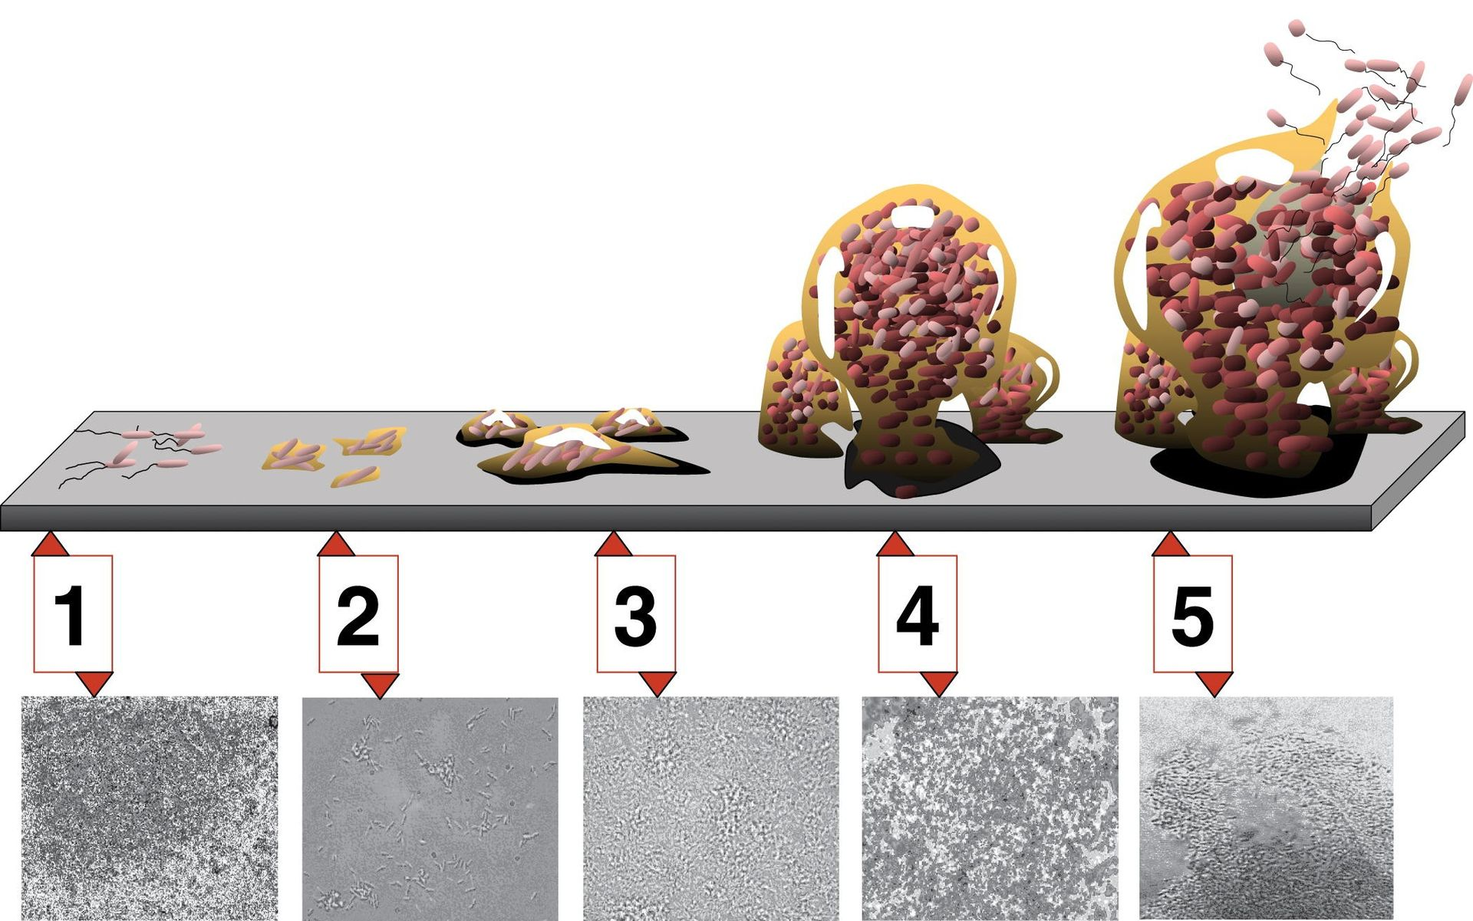
Стадии формирования биопленки
1. Адгезия - Первичное прикрепление микроорганизмов к поверхности - стадия обратима. Адгезивный процесс зависит от от рецепторной активности эпителиальных клеток и уровня активности половых гормонов
2. Фиксация - Окончательное (необратимое) прикрепление. Микробы синтезируют внеклеточные полимеры, обеспечивающие прочную адгезию.
3. Созревание . Клетки, прикрепившиеся к поверхности, облегчают прикрепление последующих клеток, внеклеточный матрикс удерживает вместе всю колонию. Накапливаются питательные вещества, клетки начинают делиться.
4. Рост. Образована зрелая биоплёнка. Экспрессия генов резистентности.
5. Дисперсия (выброс бактерий): от биоплёнки отрываются отдельные клетки, способные через некоторое время прикрепиться к поверхности и образовать новую колонию.

Slide 10

ДИАГНОСТИЧЕСКИЕ КРИТЕРИИ ОСТРОЙ ЯЗВЫ ВУЛЬВЫ
БОЛЬШИЕ КРИТЕРИИ
МАЛЫЕ КРИТЕРИИ
дискретная болезненная язва (язвы) с фибринозным и/или некротическим центром
локализацию язвы на уровне преддверия или малых половых губ
«поцелуйный рисунок», симметричные зеркальные поражения вульвы
развитие системной инфекции минимум за 2–4 нед до развития язвы
гриппоподобные симптомы;
Возраст < 20 лет
Первая вспышка острой генитальной язвы
Отсутствие сексуальных контактов в течение предыдущих трех месяцев или пациентка никогда их не имела
Исключение иммунодефицита
Для установления диагноза язвы вульвы необходимо наличие всех основных критериев и одного или двух малых

Slide 11
Острая язва вульвы у девочки – дифференциальная диагностика
ИППП (генитальный герпес, сифилис, ВИЧ-инфекция);
другие инфекции: дифтерия, туберкулез кожи;
аутоиммунные заболевания (болезнь Бехчета, болезнь Крона, пемфигоид вульвы, гангренозная пиодермия);
травмы гениталий (в том числе, сексуальное насилие);
опухоли вульвы (плоскоклеточная карцинома, эритроплазия Кейра, рак Педжета вульвы);
лекарственные реакции (синдром Стивена-Джонсона, токсический эпидермальный некролиз, метотрексатные язвы и пр.).

Slide 12
Острая язва вульвы – формы заболевания
острая (типичная) - проявляется единичной или множественными сильно болезненными некротическими язвами, располагающимися на фоне отечной, несколько покрасневшей слизистой оболочки вульвы и половых губ. ,
милиарная,
гангренозная - проявляется единственной шанкриформной некротической язвой до 3 см в диаметре, окружающие ткани резко гиперемированы и отечны. В острой стадии отмечаются высокая температура (до 40 °С), жгучие боли в области наружных половых органов. Регионариые лимфатические узлы увеличены,
эрозивная,
дифтероидная.

Slide 13
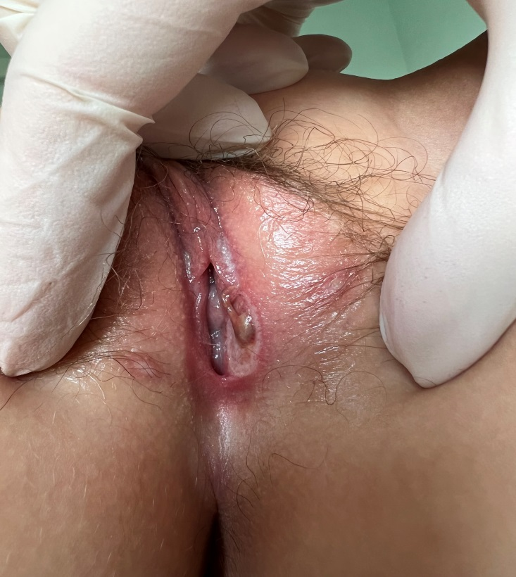
КЛИНИЧЕСКАЯ КАРТИНА
Заболевание начинается с общего недомогания, зуда в области гениталий, повышения температуры до 39-40°в течение нескольких дней.
Развитию язвы предшествует образование небольшой папулы с пустулизацией в центре
Появляется отек и болезненность, в области вульвы, где обнаруживаются одна или несколько язв.

Slide 14
Клинический случай
Пациентка Н. 2 лет обратилась в поликлинику НИИАП 27.10.2024 – с жалобами на боли в области вульвы, участок уплотнения в области левой малой половой губы. Из анамнеза известно, что за 5 дней до этого - с 22.10.2024 отмечалось повышение температуры тела до фебрильных цифр (38 гр С). Осмотрена (см. фото), выставлен д-з: острая язва вульвы (N76.6). От предложенной госпитализации мать ребенка отказалась. От назначенной АБ-терапии – отказ. Проводилась местная терапия антисептиками.

Slide 15
Клинический случай
С 29.10.2024 - изменение окраски вульвы – синюшно-черные очаги на фоне гиперемии, периодически появляющиеся гноевидные выделения из половых путей с примесью крови.
Консультирована повторно гинекологом НИИАП 01.11.2024, выставлен д-з – острая язва вульвы (N76.6). Направлена в гинекологическое отделение НИИАП для обследования и выработки дальнейшей лечебной тактики

Slide 16
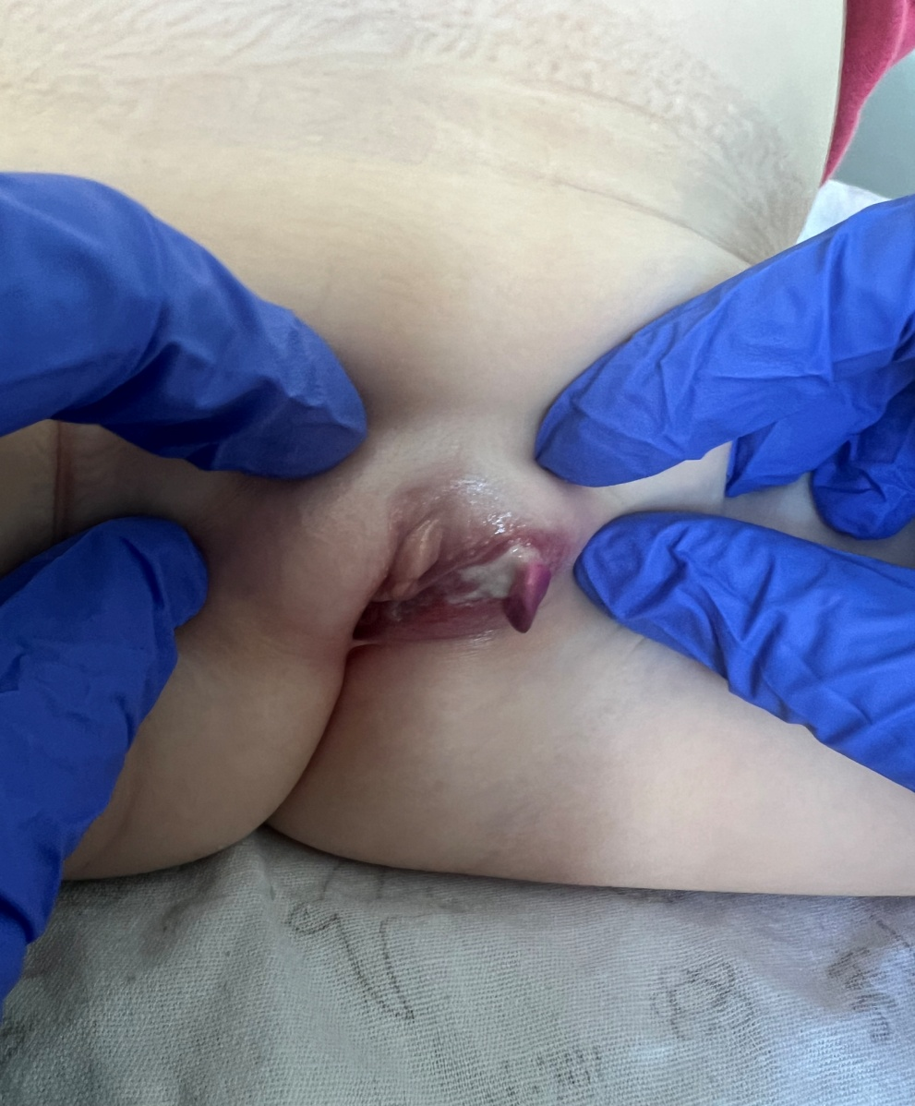
Клинический случай
Обоснование предварительного диагноза – у больной 2 лет удовлетворительного питания правильного телосложения, на основании жалоб на боли в области вульвы, изменение окраски вульвы – синюшно-черные очаги на фоне гиперемии, гноевидное отделяемое с поверхности язвы с примесью крови, данных анамнеза заболевания – продрома в виде повышения температуры тела до фебрильных цифр, образование очагов некроза с изъязвлением – через сутки, результатов гинекологического осмотра, выявивших язвенно-некротические очаги на слизистой вульвы, поставлен предварительный диагноз: (код по МКБ-Х – N76.6): Острая язва вульвы Липшютца-Чапина.
Сопутствующий диагноз: нет
Осложнения: нет

Slide 17
ОАК | Лейк (х10⁹/л) | Нейтр% | Лимф% | Мон% | Эоз% | Баз % | Эритр (х10¹²/л) | Hb г/л | Нct % | Тромб (х10⁹/л) | СОЭ мм/ч
08.11.24 | 25,3 | 56 | 24 | 5 | 4 | 8 | 4,62 | 110 | 36,3 | 410 | 51
18.11.24 | 10,8 | 22,3 | 63,5 | 8,8 | 4,7 | 0,7 | 4,86 | 116 | 39,3 | 330 | 7
02.11.2024 – микроскопия вагинального мазка – лейкоциты 0-1 в п/зрения
02.11.2024 – микробиологическое исследование вагинального мазка – pseudomonas aeruginosa 10*6. Чувствительность к цефоперазону/сульбактаму, меропенему
08.11.2024 – прокальцитониновый тест – менее 0,5 – отрицательный.
13.11.2024 - ПЦР крови на вирусы герпеса тип- 1,2 – отрицательно, вирусы герпеса тип 6 - положительно, ЦМВ, Эпштейн-Барра – отрицательно

Slide 18
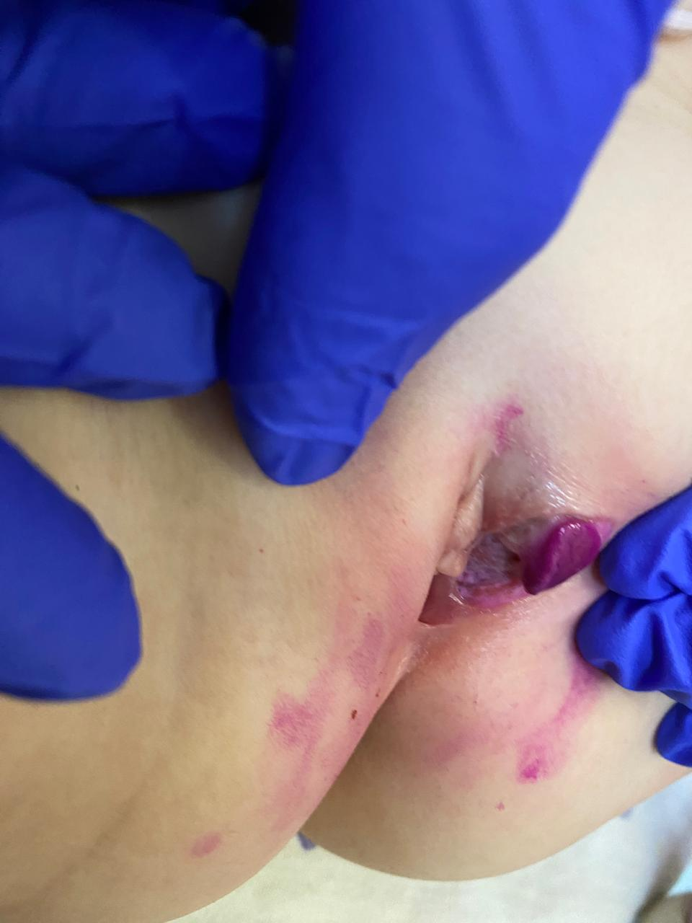
Клинический случай
05.11.2024 09-00 | Обход лечащего врача – 3 сутки пребывания в стационаре
Tу – 37,6◦С Tв – 38.6◦С ЧСС 82 | Общее состояние средней тяжести. Жалобы на гиперемию вульвы и боли в области вульвы при мочеиспускании. Кожа и видимые слизистые чистые, физиологической окраски.
Обследование | ОАК 05.11.2024 – лейкоцитоз - 18,05, СОЭ 51 мм/час Консультация педиатра – 05.11.2024 – патологии со стороны внутренних органов не выявлено Консультация дерматолога - 05.11.2024 – Острая язва вульвы Липшютца-Чапина.
Клинический диагноз | Острая язва вульвы Липшютца-Чапина. (код по МКБ-Х – N76.6):
Рекомендации: | Санация вульвы раствором Хлоргексидина – 20,0 на 1 процедуру Акридер-гента – крем 2 раза в день– мазь – на очаги гиперемии– 7 дней Фукорцин – 2 раза в день – 7 дней Цефазолин 0,2 г *3 раза в день в/м; Преднизолон 15 мг в/м – 5 дней Свечи Виферон 500.000*2 раза в день ректально

Slide 19
Клинический случай
Проведенное лечение: цефаперазон /сульбактам 1,4 г на курс, раствор натрия хлорида 0,9%- 700 мл на курс, преднизолон 105 мг на курс, санация вульвы раствором мирамистина 40,0 на 1 промывание, раствор Повидон-Йод – 4 дня, мазь Тридерм – 7 дней

Slide 20
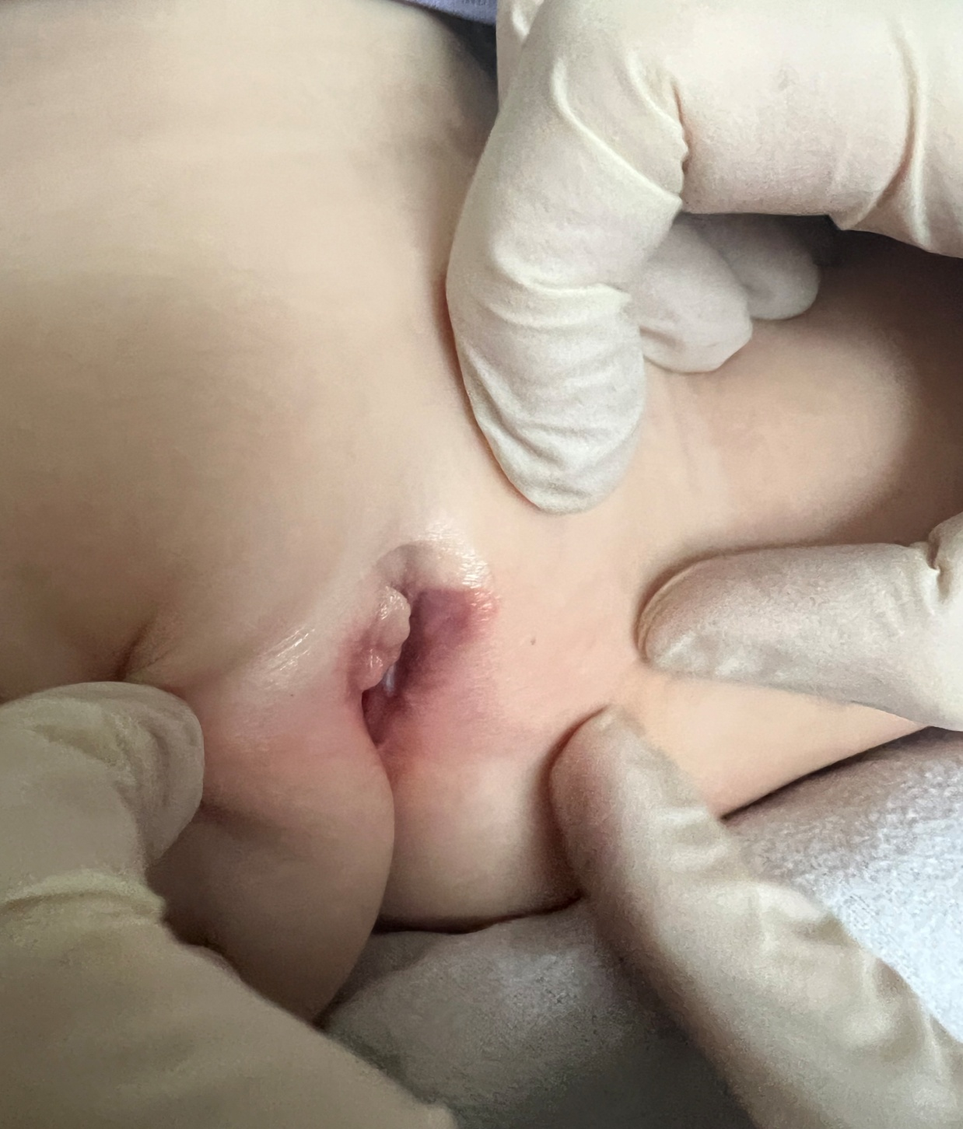
Клинический случай
Выписана 20.11.2024 (18 к/д)
Рекомендовано:
Продолжить обработку вульвы мазью Бетадин – 2 раза в день – 3 дня
Ацикловир – 5 раз в день – 10 дней
Повторный осмотр через 7 дней, ОАК через 7 дней амбулаторно

Slide 21

Спасибо за внимание!
г. Ростов-на-Дону
Notes:
Г

